Slide 1
Clase de Lenguaje
2 básico
La anécdota

Slide 2


Recuerda
Apagar el micrófono.
Levantar la mano para dar tu opinión.
Observar y escuchar con atención.

Slide 3
Objetivo de aprendizaje
Comprender textos orales (anécdota) estableciendo relación con sus propios conocimientos, respondiendo preguntas y formulando opinión sobre lo escuchado.

Slide 4
¿Sabes lo que son las anécdotas?
Te invitamos a escuchar la anécdota que te contará tu profesora.
¿Tienes alguna pregunta para hacerle a tu profesora?

Slide 5
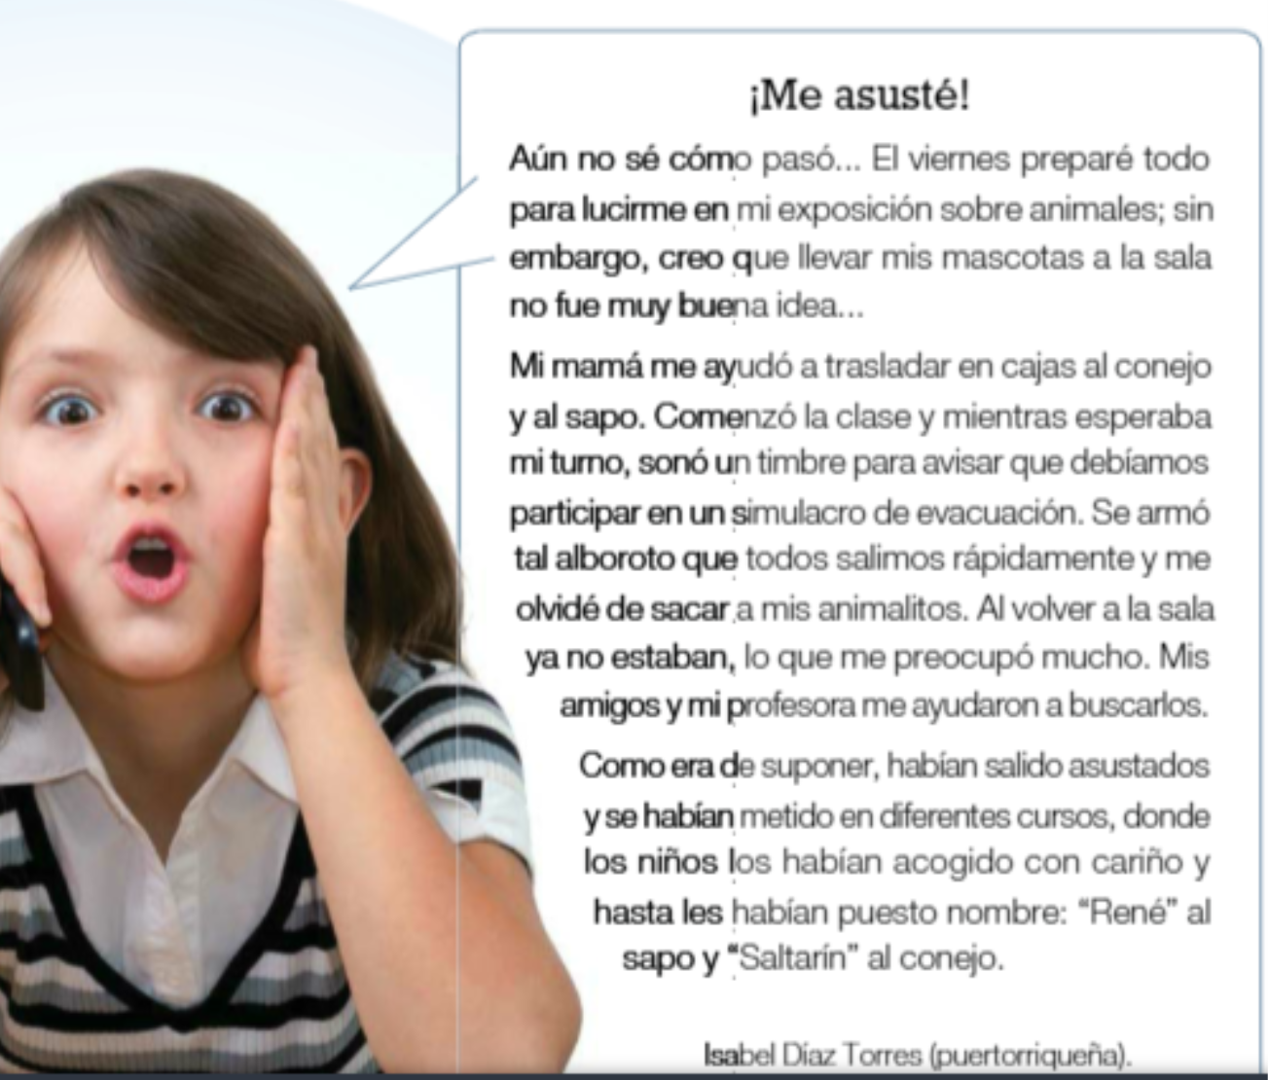
Trabajaremos en las páginas 90 a la 94 del libro.

Slide 6
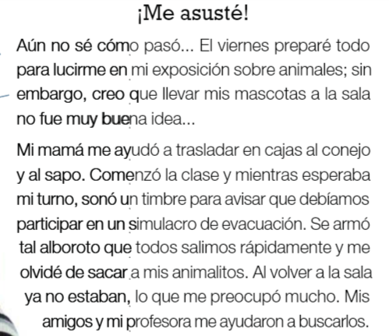

Slide 7
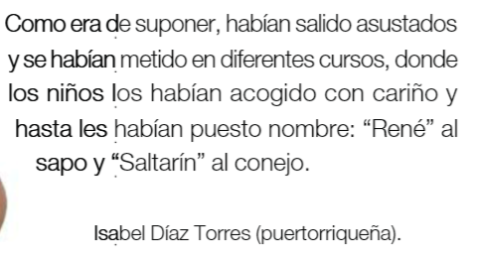

Slide 8
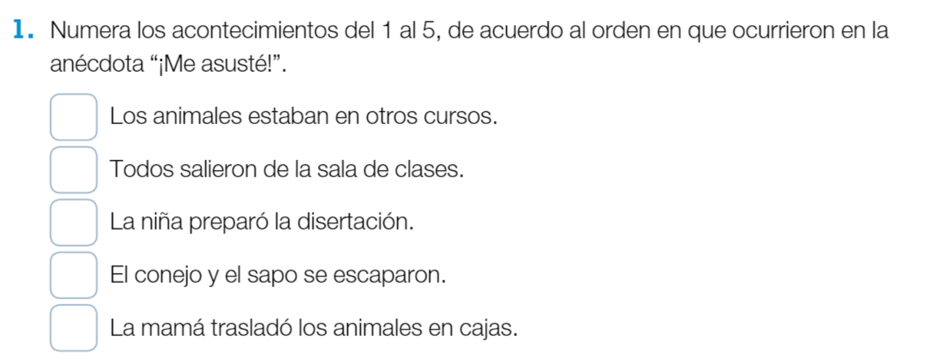
5
3
1
4
2

Slide 9
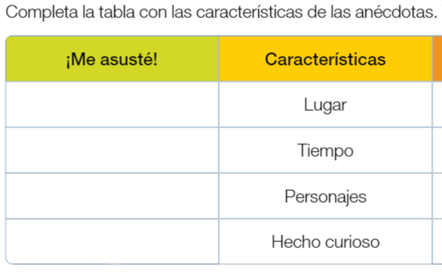
En la sala de clases.
El viernes.
Una niña, su mamá, profesora y amigos.
Se escaparon los animales.

Slide 10
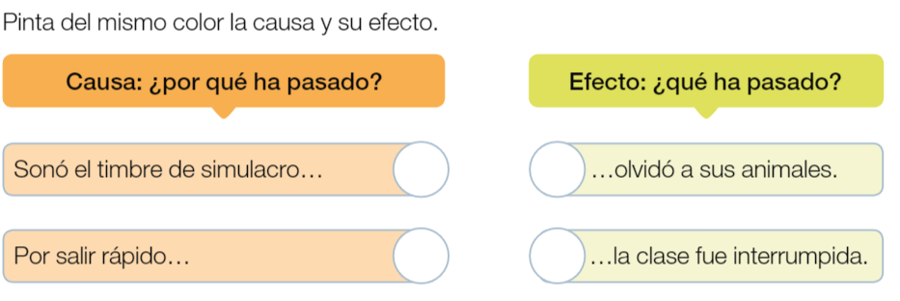

Slide 11
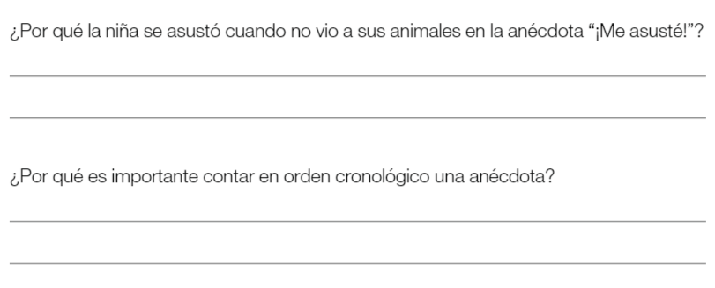

Slide 12
La anécdota
La anécdota es el relato de un hecho curioso, interesante, divertido o triste que nos ha sucedido.

Slide 13
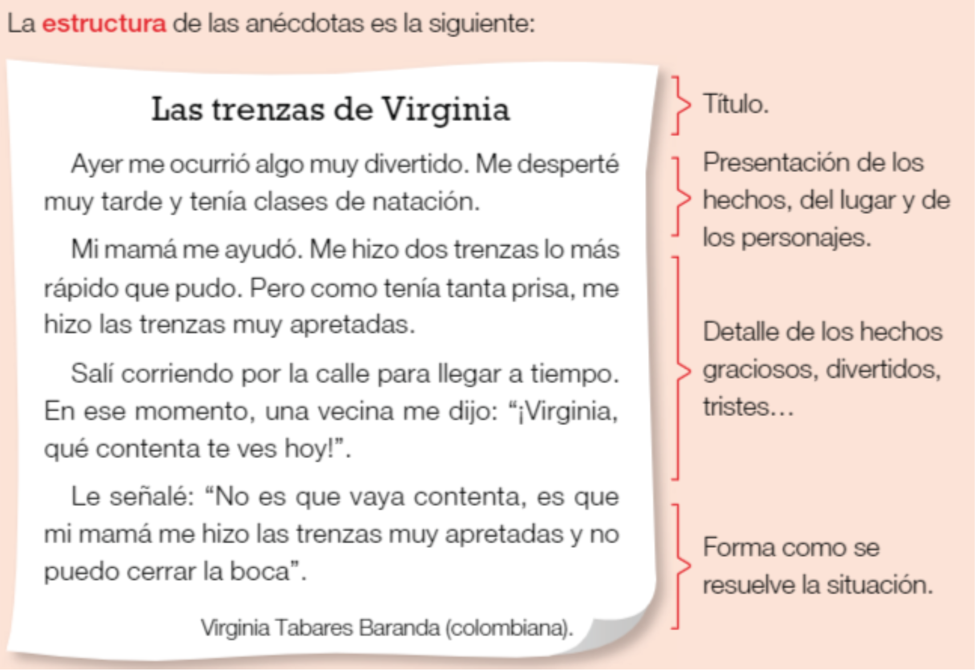

Slide 14
Ahora te toca a ti
Te invitamos a escribir tu propia anécdota.
Para eso debes seguir los pasos de la guía de trabajo “La anécdota” que está en intranet.
La fecha de entrega es para la semana del 8 de junio.
Juntos revisaremos la pauta que está a continuación.

Slide 15
Indicador | Logrado | No logrado
Mediante la escritura expresa sus ideas:
Señala a quién le ocurrió la anécdota. | 1 | 0
Señala cuándo ocurrió la anécdota. | 1 | 0
Señala dónde ocurrió la anécdota. | 1 | 0
Se identifica una secuencia de hechos coherente. | 1 | 0
Legibilidad en la escritura:
Utiliza puntos y mayúsculas en forma adecuada. | 1 | 0
Utiliza letra legible. | 1 | 0
Separación entre palabras. | 1 | 0
Puntaje total | 7

Slide 16
